Slide 1


РАЗРАБОТКА ПРОТОТИПА МНОГОПОЛЬЗОВАТЕЛЬСКОЙ ИГРЫ
ВЛАДИМИРСКИЙ
ГОСУДАРСТВЕННЫЙ УНИВЕРСИТЕТ
имени Александра Григорьевича и
Николая Григорьевича Столетовых
Кафедра информатики и
защиты информации (ИЗИ)
Руководитель:
Монахов Ю.М.
Исполнитель:
ст. гр. ИСБ-122 Юрастов Н.А.

Slide 2
План реализации
Разработка прототипа многопользовательской игры на языке Python, основные этапы реализации:
Проработка тематики игры.
Протокол обмена данными, клиент-сервер.
UML-диаграмма последовательности общения сервера и клиента.
Разработка сервера.
Разработка моделей игроков.
Разработка UI дизайна и общего вида клиента.
Разработка механики и классов объектов в игре.
Тестирование и отладка.

Slide 3
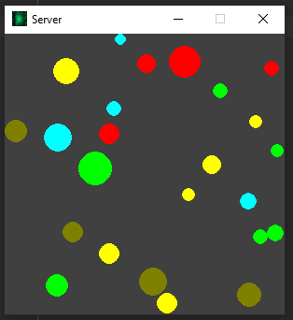
Тематика и геймплей
Тематика: копия онлайн-игры 2015 года – Agar.io, в которой нельзя победить, но можно заполонить всю карту собой, поедая другие бактерии.
Геймплей: у игроков есть поле в котором они могут свободно передвигаться по всем осям в форме круга. Каждый игрок имеет свой радиус и цвет. Игрок, у которого большой радиус, заполонив другой круг , может съесть бота/игрока/корм, тем самым увеличить свой радиус.
1- Скриншот окна сервера, где видно нахождение бактерий
1
РАЗРАБОТКА ПРОТОТИПА МНОГОПОЛЬЗОВАТЕЛЬСКОЙ ИГРЫ. Исполнитель: Юрастов Н.А.

Slide 4
Протокол обмена данными
Протокол обмена данных между клиентом и сервером происходит с помощью протокола TCP, который гарантирует доставку сообщений в том порядке, в котором они были отправлены
РАЗРАБОТКА ПРОТОТИПА МНОГОПОЛЬЗОВАТЕЛЬСКОЙ ИГРЫ. Исполнитель: Юрастов Н.А.

Slide 5
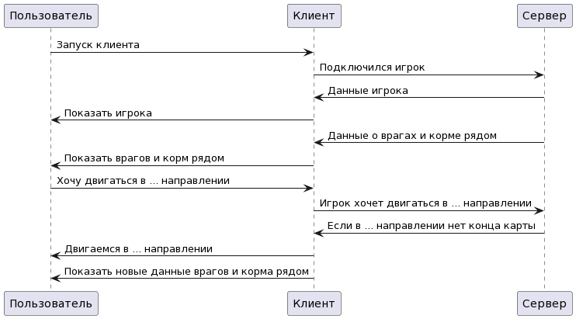
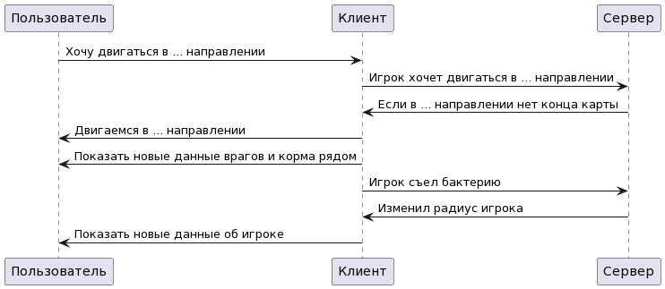
Диаграмма последовательности общения сервера и клиента
РАЗРАБОТКА ПРОТОТИПА МНОГОПОЛЬЗОВАТЕЛЬСКОЙ ИГРЫ. Исполнитель: Юрастов Н.А.

Slide 6

Конец
Спасибо за внимание!
РАЗРАБОТКА ПРОТОТИПА МНОГОПОЛЬЗОВАТЕЛЬСКОЙ ИГРЫ. Исполнитель: Юрастов Н.А.

